Slide 1
Организация документооборота и операционного дня в Автоматизированной системе Федерального казначейства
Заместитель руководителя
Управления Федерального казначейства
по Владимирской области
В.Н.Нутрецов

Slide 2
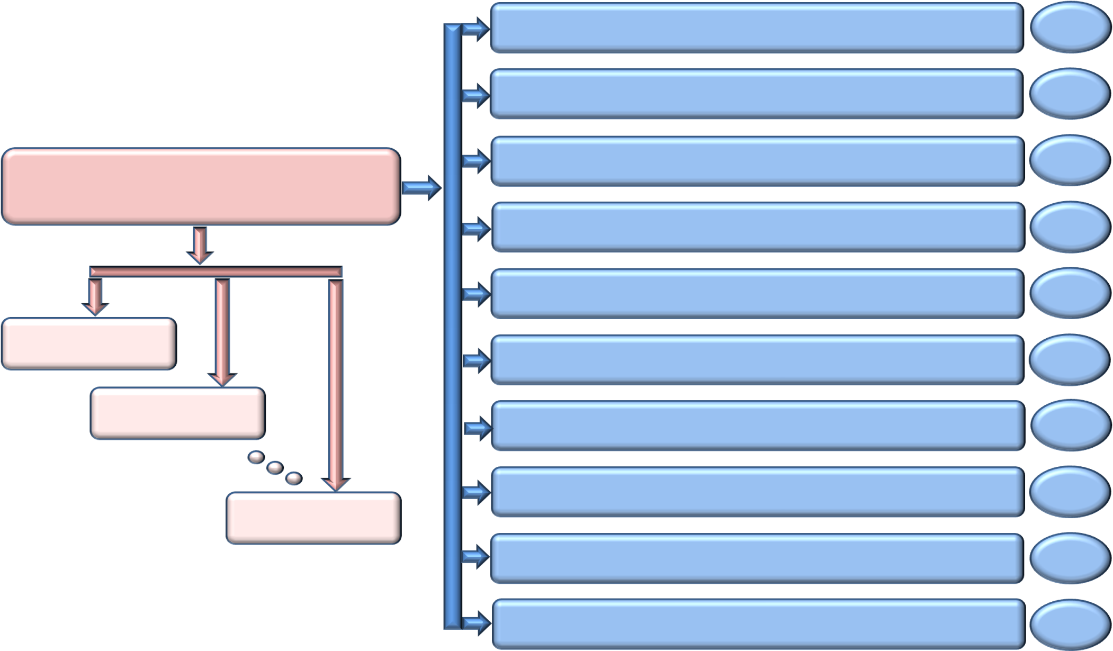
Структура счетов, открытых Управлению Федерального казначейства по Владимирской области
Счет 40101 «Доходы, распределяемые органами Федерального казначейства между уровнями бюджетной системы Российской Федерации»
1 счет
Счет 40105 «Средства Федерального бюджета»
1 счет
Счет 40501 «Счета организаций находящихся в федеральной собственности. Финансовые организации»
2 счета
Управление Федерального казначейства по Владимирской области
Счет 40201 «Средства бюджетов субъектов РФ»
1 счет
Счет 40601 «Счета организаций, находящихся в государственной (кроме федеральной) собственности. Финансовые организации»
1 счет
Территориальный отдел №2
Счет 40204 «Средства местных бюджетов»
127 счетов
Территориальный отдел №3
Счет 40701 «Счета негосударственных организаций. Финансовые организации»
80 счетов
Счет 40302 «Средства, поступающие во временное распоряжение»
121 счет
Территориальный отдел №19
Счет 40116 «Средства для выплаты наличных денег организациям»
279 счетов
Счет 40816 «Средства бюджета Союзного государства»
1 счет
2

Slide 3
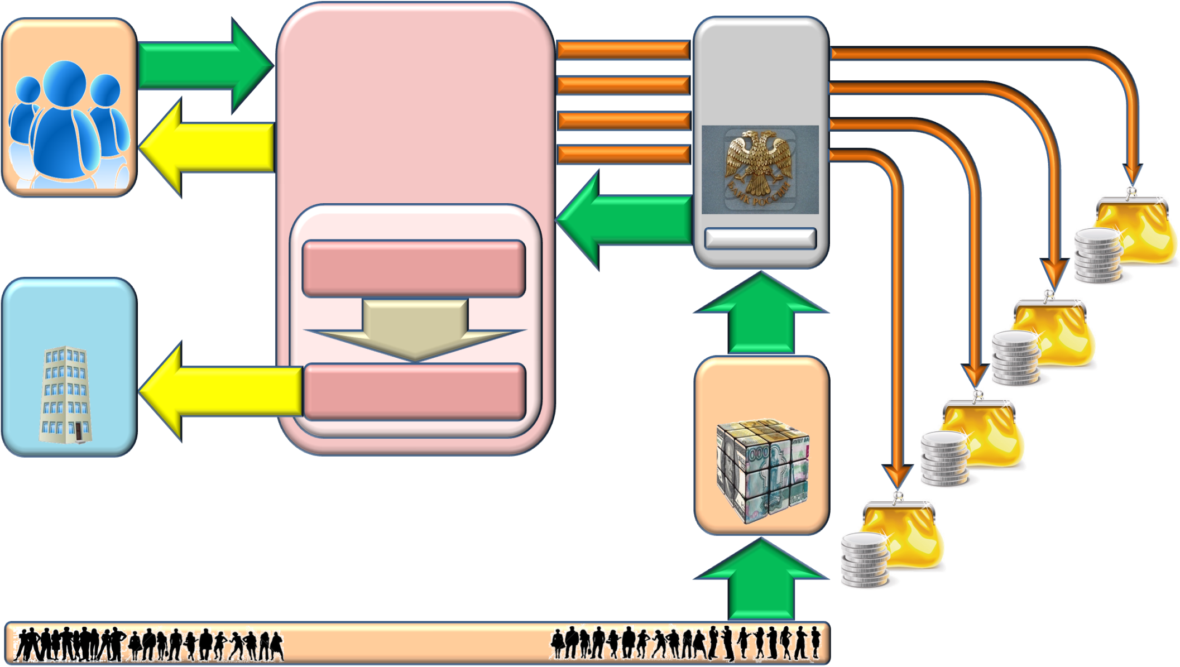
Учет поступлений и их распределение между бюджетами бюджетной системы Российской Федерации на территории Владимирской области
Управление Федерального казначейства по Владимирской области
Администраторы доходов
Документы администраторов доходов бюджета
Перечисление доходов в бюджеты
Банк России по Владимирской области
Информация о поступивших доходах
Лицевые счета
Перечисление доходов в бюджеты
Формирование отчетности
Поступления по выписке банка
Счет 40101
Федеральный бюджет
Отдел доходов
Межрегиональное операционное Управление
Формы аналитического учета
Расчетные документы
Бюджет субъекта РФ
Оперативная бюджетная отчетность
Отдел бюджетного учета и отчетности по операциям бюджетов
Кредитные учреждения
Местные бюджеты
Отчетность
Финансовые органы субъекта РФ и муниципальных образований
Отчетность
Внебюджетные фонды
Расчетные документы
Плательщики
3

Slide 4
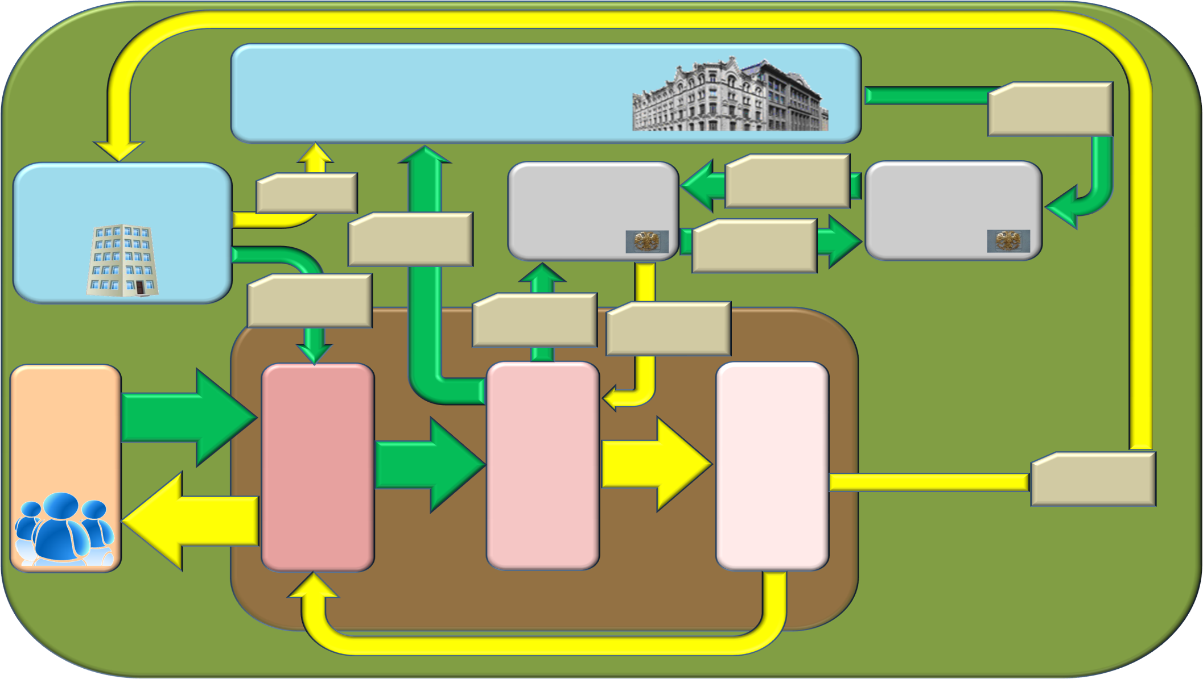
Схема документооборота при осуществлении кассовых выплат с лицевых счетов клиентов федерального уровня
Федеральное казначейство
Расчетные документы на подкрепление счетов № 40105, 40302, 40501
Межрегиональное операционное Управление
Учреждение Банка России по Владимирской области
Подкрепление счетов № 40105, 40302, 40501
Банк России
Отчетность
Счет № 40105
Единый казначейский счет № 40105
Консолидированная заявка
Счет № 40302
Перечисление остатков средств
Счет № 40501
Расходные расписания
Расчетные документы на списание со счетов № 40105, 40302, 40501
Выписки банка из счетов № 40105, 40302, 40501
Отдел бюджетного учета и отчетности по операциям бюджетов
Платежные документы
Отдел расходов
Операционный отдел
Клиенты
Платежные документы прошедшие контроль
Информация об операциях на счетах
Отчетность
Выписки из лицевых счетов
Операции предыдущего операционного дня
Управление Федерального казначейства по Владимирской области
Операции текущего операционного дня
Информация об отражении операций в учете
4

Slide 5
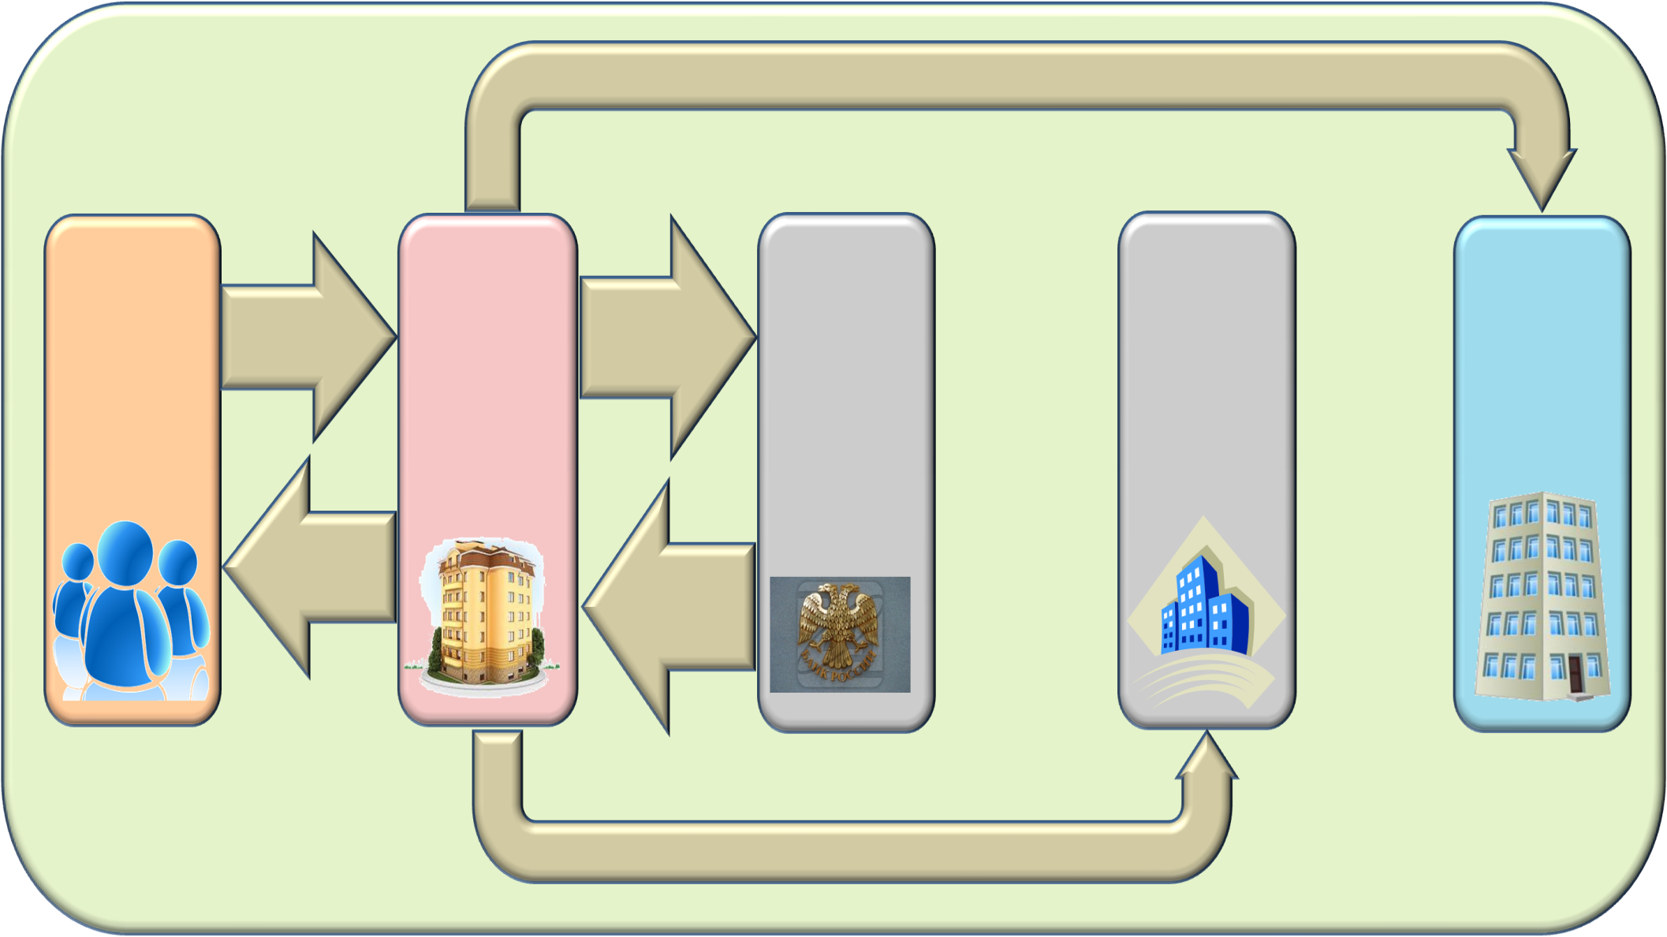
Схема документооборота при осуществлении кассовых выплат с лицевых счетов клиентов регионального и муниципального уровня
Отчетность
Информация необходимая для исполнения бюджетов
Управление Федерального казначейства по Владимирской области
Расчетные документы на списание со счетов бюджетов
Финансовые органы субъекта РФ и муниципальных образований
Федеральное казначейство
Банк России по Владимирской области
Клиенты
Платежные документы
Счет 40201
Счета 40204
Счет 40601
Счета 40701
Выписки из лицевых счетов
Счета 40302
Выписки банка из счетов бюджетов
Отчетность
5

Slide 6
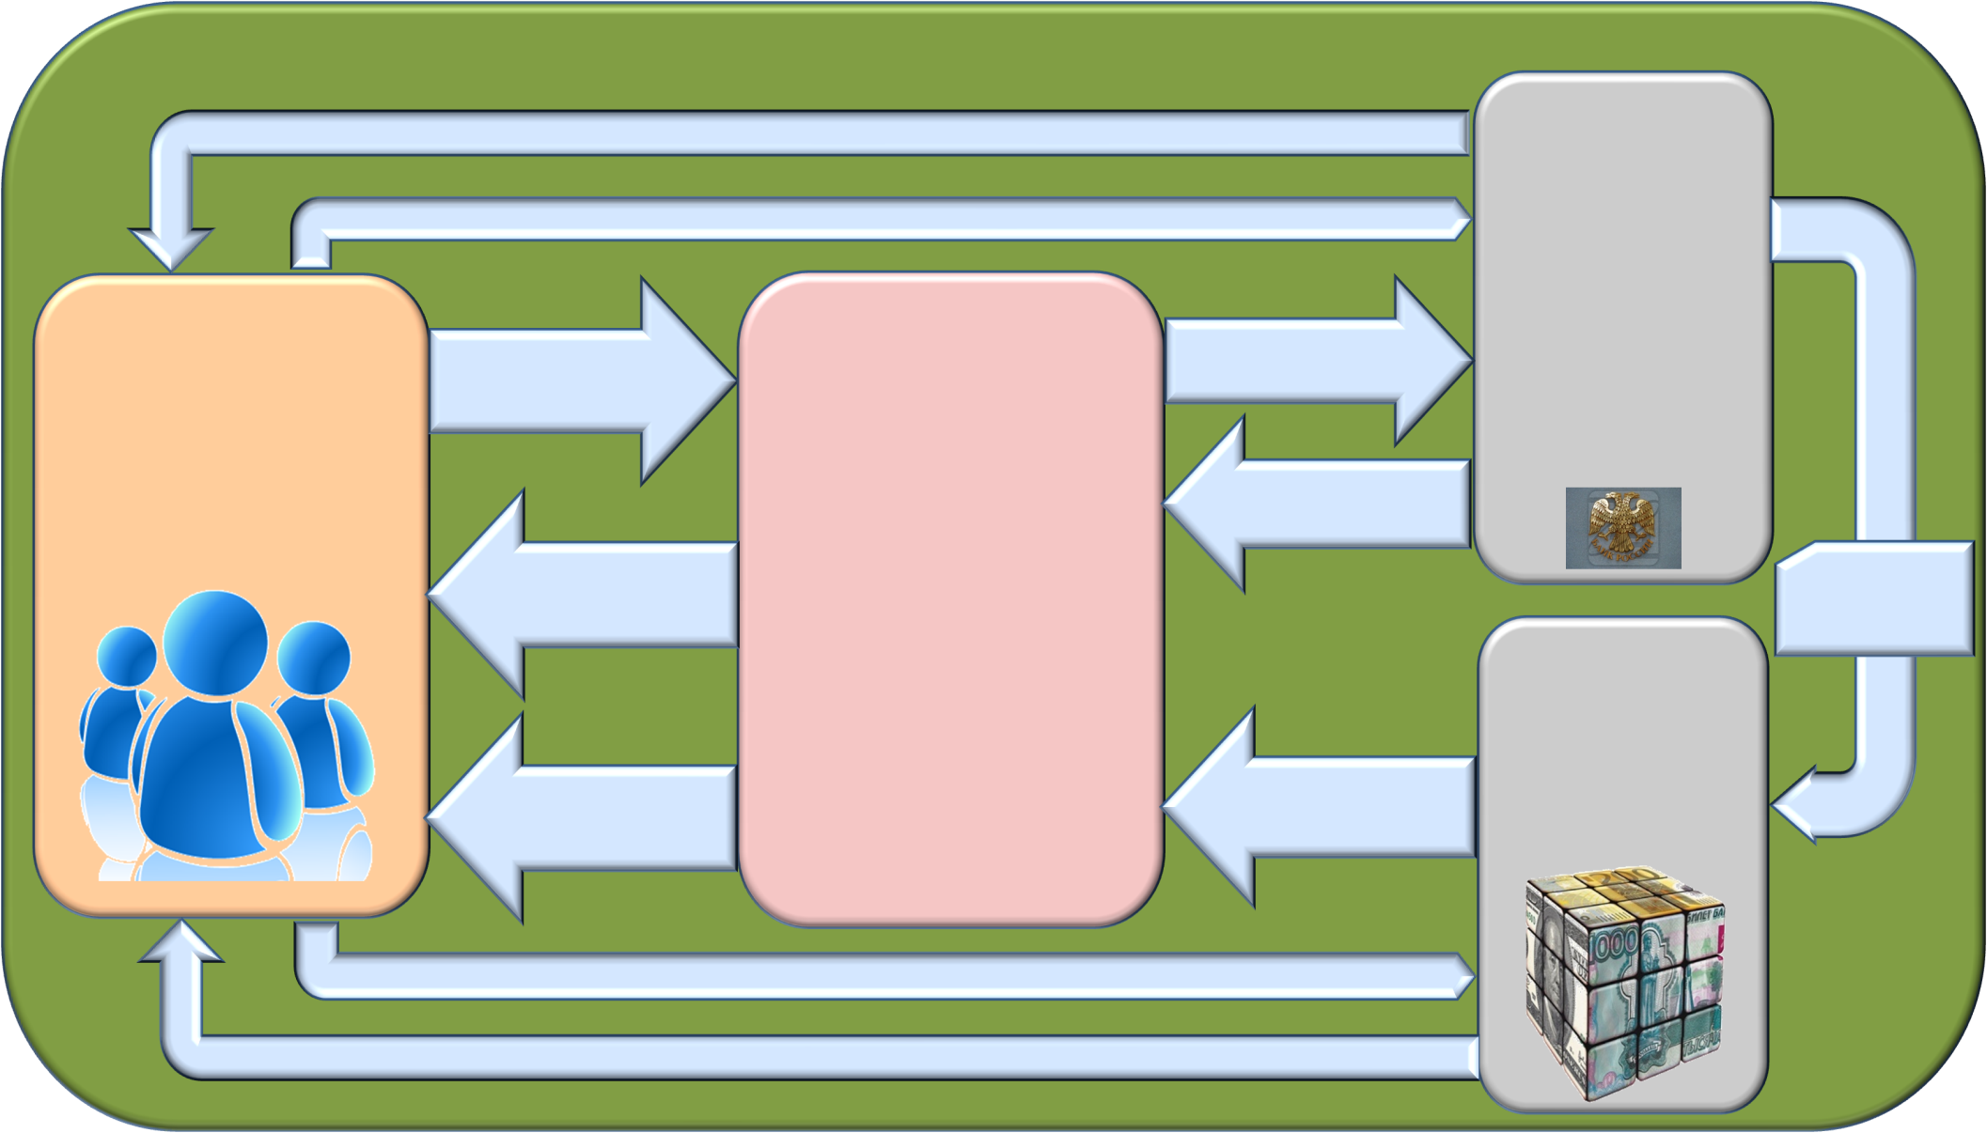
Схема документооборота при обеспечении клиентов наличными денежными средствами с использованием денежных чеков
Наличные денежные средства
Банк России по Владимирской области
Оформленный в установленном порядке чек
Счета бюджетов
Расчетные документы на подкрепление счетов наличности
Заявка на получение наличных с чеком
Управление Федерального казначейства по Владимирской области
Клиенты
Счета 40116
Выписки банка из счетов бюджетов и счетов наличности
Чек подписанный уполномоченными лицами
Подкрепление счетов наличности
Кредитные учреждения
Выписки из лицевых счетов
Выписки банка из счетов наличности
Счета 40116
Оформленный в установленном порядке чек
Наличные денежные средства
6

Slide 7
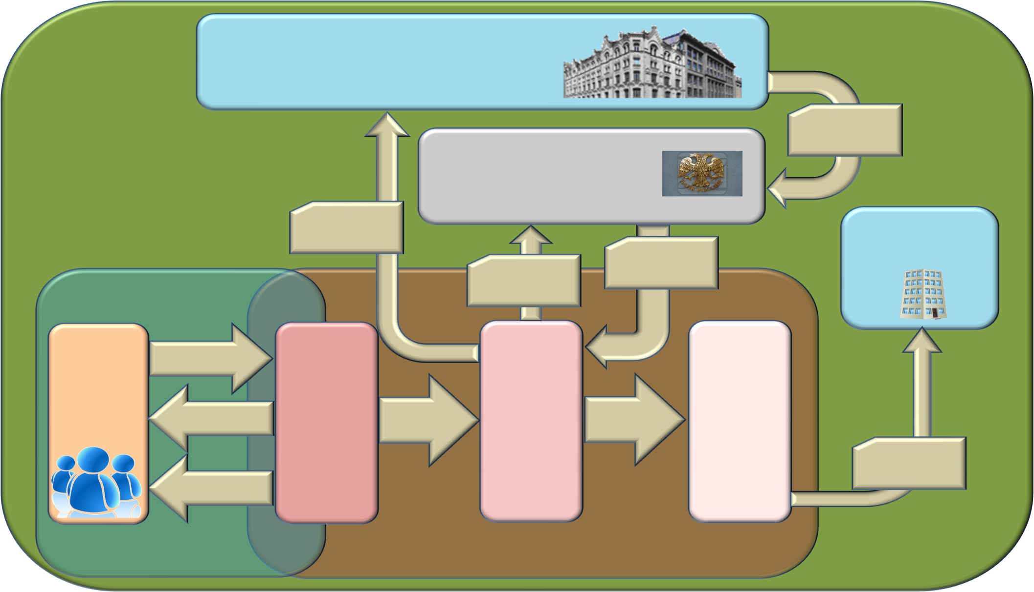
Схема обработки документов представленных клиентом в Управление Федерального казначейства по Владимирской области
Федеральное казначейство
Платежное поручение на подкрепление счета № 40105
Учреждение Банка России
Консолидированная заявка
Межрегиональное операционное Управление
Расчетные документы на списание со счета № 40105
Выписки банка из счета № 40105
СУФД
АСФК
Управление Федеральной службы исполнения наказаний
Заявка на кассовый расход
Отдел расходов
Операционный отдел
Отдел бюджетного учета и отчетности по операциям бюджетов
Протокол об отказе
Заявка на кассовый расход в статусе «003»
Информация об операциях на счетах
Оперативная отчетность
Выписка из лицевого счета
Управление Федерального казначейства по Владимирской области
7

Slide 8
Благодарю за внимание!
8

